Slide 1
PSICOLOGÍA DEL DESARROLLO II

Slide 2
UNIDAD 1
DESARROLLO PSICOEVOLUTIVO DE LA ADOLESCENCIA

Slide 3
TEMA
1.5. DESARROLLO PSICOSOCIAL

Slide 4
1.5.1. Búsqueda de la identidad
Se trata de una concepción coherente del yo formada por metas, valores y creencias con los que la persona se compromete de manera firme.
El esfuerzo por darle sentido al yo es parte de un proceso sano que se construye sobre las bases de los logros conseguidos en etapas anteriores (la confianza, la autonomía, la iniciativa y la industria).
Coloca los cimientos para enfrentarse a los retos de la vida adulta.
Generalmente, la crisis de identidad no se resuelve por completo durante la adolescencia.
Las cuestiones relacionadas con la identidad surgen una y otra vez a lo largo de la adultez.

Slide 5
Erikson: identidad versus confusión de identidad
La tarea principal de la adolescencia, dijo Erikson (1968), es enfrentarse a la crisis de identidad versus confusión de identidad.
Para convertirse en un adulto único con un sentido coherente del yo y un papel valorado dentro de la sociedad.
La identidad se forma a medida que los jóvenes resuelven tres cuestiones principales: la elección de una ocupación, la adopción de los valores con los que vivirán y el desarrollo de una identidad sexual satisfactoria.
Encuentran formas constructivas de utilizar sus habilidades.
Cuando a los jóvenes se les dificulta decidir su identidad ocupacional es posible que incurran en conductas con consecuencias negativas graves, tales como actividades delictivas, embarazos tempranos u otros.

Slide 6
Moratoria psicosocial: periodo de libertad necesario para desarrollar un yo estable y dirigido hacia el interior, que proporciona la adolescencia, les permite a los sujetos buscar compromisos a los que pueden ser fieles.
Quienes resuelven la crisis de identidad de manera satisfactoria desarrollan la virtud de la fidelidad: lealtad sostenida, esperanza o una sensación de pertenecer a una persona amada o a los amigos y compañeros.
También puede significar una identificación con un conjunto de valores, una ideología, una religión, un movimiento político, un interés creativo o un grupo étnico (Erikson, 1982).
La confusión de identidad o rol, puede demorar enormemente la llegada de la adultez psicológica.

Slide 7
Marcia: estado de identidad (crisis y compromiso):
Estados de desarrollo del yo que dependen de la presencia o ausencia de crisis y compromiso.
Crisis: Periodo de toma de decisiones conscientes relacionadas con la formación de identidad.
Compromiso: Inversión personal en una ocupación o sistema de creencias.
Existen cuatro tipos distintos de estado de identidad: logro de identidad, exclusión, moratoria y difusión de identidad.

Slide 8
Logro de identidad: Se caracteriza por el compromiso con las elecciones tomadas después de una crisis, un periodo enfocado a explorar las alternativas.
Exclusión: Una persona que no se ha tomado un tiempo para considerar alternativas, es decir, no ha estado en crisis, está comprometida con los planes de otras personas para su vida.
Moratoria: Una persona considera alternativas (en crisis) y parece dirigirse al compromiso.
Difusión de identidad: Se caracteriza por ausencia de compromiso y falta de consideración seria de las alternativas.

Slide 9
1.5.2. Sexualidad
El adolescente (al finalizar la etapa) se percibe como ser sexual, reconoce la propia orientación sexual, maneja los impulsos sexuales y forma vínculos emocionales o sexuales.
Es un aspecto importante de la formación de la identidad y afecta la autoimagen y las relaciones de manera profunda.
Este proceso se ve impulsado en sentido biológico.
Su expresión se define en forma cultural.

Slide 10
Durante el siglo XX, hubo un cambio importante de actitudes y conductas sexuales.
Existe mayor aceptación de las relaciones sexuales prematrimoniales, de la homosexualidad y de otras formas de actividad sexual que antes se desaprobaban.
Con el acceso al Internet, se ha vuelto común el sexo casual con fugaces ciber-amistades.
La epidemia de Sida y otras enfermedades por contagio sexual, ha conducido a la abstención de la actividad sexual.

Slide 11
Orientación sexual e identidad
Implica la atracción sexual de manera consistente a personas del sexo opuesto (heterosexual), del mismo sexo (homosexual) o de ambos sexos (bisexual).
La heterosexualidad predomina en casi todas las culturas.
La prevalencia de la orientación homosexual varía ampliamente, según se defina y mida.
Ya sea que se mida de acuerdo con la atracción o excitación sexual o romántica, según la conducta sexual o según la identidad sexual.
Experiencias variadas, pueden confundir la orientación.

Slide 12
Desarrollo de la identidad homosexual y bisexual
Muchos adolescentes que se identifican abiertamente como gay, lesbianas o bisexuales se sienten aislados en un ambiente hostil.
Pueden verse sujetos a la discriminación e incluso a la violencia.
Otros pueden sentirse reacios a declarar su orientación sexual, incluso ante sus padres, por temor a una fuerte desaprobación o a una ruptura en la familia (Hillier, 2002; C. J. Patterson, 1995b).
Debido a la falta de maneras socialmente aceptadas de explorar su sexualidad, muchos adolescentes homosexuales o bisexuales experimentan una confusión de identidades (Sieving, Oliphant y Blum, 2002).
Pueden tener dificultades en reconocer atracciones hacia miembros del mismo sexo.

Slide 13
Conducta sexual
La adolescente promedio tiene sus primeras relaciones sexuales para los 17 años de edad.
El varón promedio inicia la vida sexual para los 16 años de edad.
En relaciones homosexuales, se distingue un inicio tardío (19-20 años aproximadamente).
Uso de anticonceptivos.
Toma de riesgos sexuales
Enfermedades de transmisión sexual (ETS)
Embarazo.
Percepción de las normas del grupo de pares.

Slide 14
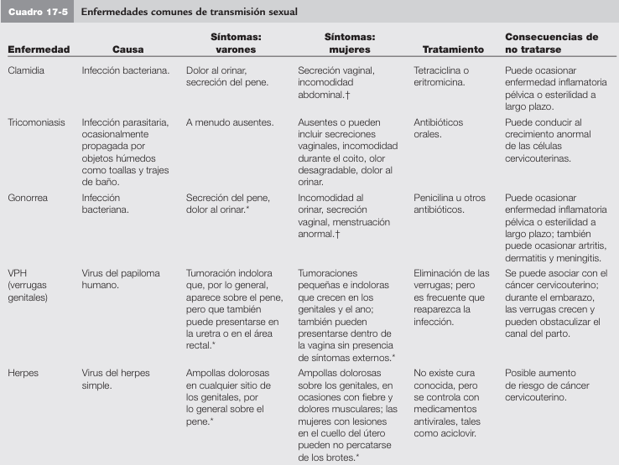

Slide 15
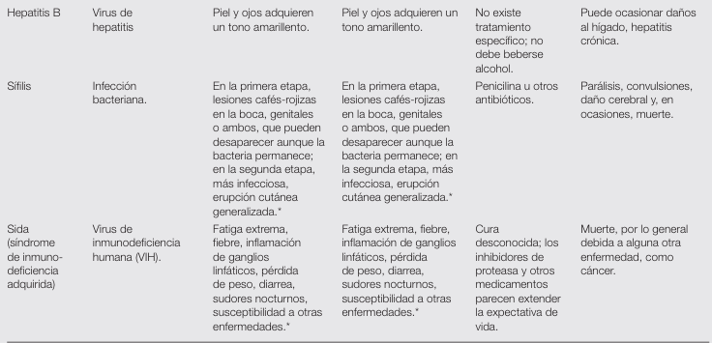

Slide 16
1.5.3. Relaciones con la familia y los pares
Los adolescentes pasan más tiempo con sus pares y menos con sus familias.
Recurren a sus pares para obtener modelos de rol, compañerismo e intimidad.
Los adolescentes más seguros tienen relaciones sólidas y sustentadoras con padres que están en sintonía con la manera en que los jóvenes se ven a sí mismos, que permiten y alientan sus esfuerzos de independencia y que les proporcionan un puerto seguro ante el estrés emocional.

Slide 17
Rebelión adolescente: Patrón de agitación emocional, característico de una minoría de los adolescentes, implica conflictos con la familia, alienación de la sociedad adulta, comportamiento imprudente y rechazo hacia los valores adultos.
La desvinculación no es un rechazo a la familia, sino una respuesta a las necesidades del desarrollo.
Se recluyen en sus recámaras, parecen necesitar tiempo a solas para retirarse de las demandas de las relaciones sociales, recuperar su estabilidad emocional y reflexionar acerca de cuestiones de identidad.

Slide 18
Adolescentes y padres
Los adolescentes sienten tensión entre la dependencia con sus padres y la necesidad de alejarse.
Los padres quieren que sus hijos sean independientes, pero se les dificulta dejarlos ir.
Estas tensiones pueden conducir a conflictos familiares.
Individuación: Lucha adolescente por lograr autonomía y diferenciación, o identidad personal.

Slide 19
Estructura y ambiente familiar
Muchos hogares, carecen de la presencia de un padre, muchos padres se están divorciando o cohabitan, y muchas madres, trabajan fuera del hogar.
Cuando los padres se divorcian existen problemas académicos, psicológicos y conductuales.
Los adolescentes que viven con ambos presentan significativamente menos problemas.
Un factor importante es la participación del padre.

Slide 20
Adolescentes y hermanos
Tienen relaciones menos cercanas con sus hermanos que con sus padres o amigos.
Se asocia a buscar mayor independencia y menos autoridad ejercida por la persona mayor.
A medida que se acercan a la adolescencia media, las relaciones con sus hermanos se vuelve más equitativa.
A medida que se reducen las diferencias relativas en edad, así también disminuyen las diferencias en competencia e independencia.

Slide 21
Pares y amigos
Una fuente importante de apoyo emocional durante la compleja transición de la adolescencia es el grupo de pares.
Proporciona afecto, simpatía, comprensión y guía moral.
Permite formar relaciones íntimas.
La influencia de los pares, es determinante a partir de los 12 y 13 años de edad y declina a lo largo de la adolescencia media y tardía.
Eligen amigos que se asemejan a ellos en género, raza/etnia e intereses en común.

Slide 22
Relaciones románticas
Las relaciones románticas son parte central del mundo social de la mayoría de los adolescentes.
Contribuyen al desarrollo tanto de la intimidad como de la identidad.
Los rompimientos con las parejas románticas se encuentran entre los factores de predicción más poderosos de depresión y suicidio.
Pasan de permanecer en grupos mixtos o citas grupales a relaciones románticas, que incluyen pasión y un sentimiento de compromiso.
Las relaciones románticas se vuelven más intensas y más íntimas a lo largo de la adolescencia (Bouchey y Furman, 2003).

Slide 23
1.5.4. Factores de riesgos en la adolescencia
Accidentes de tránsito
Ahogamientos
Violencia
Consumo de alcohol y drogas
Consumo de tabaco
Salud mental
Enfermedades transmisibles
Embarazos y partos precoces.

Slide 24
Problemas de disciplina en la escuela o en la comunidad
Destrucción de propiedad o vandalismo
Situaciones conflictivas en la familia
La pérdida de un ser querido
El abuso de drogas de parte de un familiar
El rechazo por parte de amigos y conocidos
Excesivas preocupaciones en el ámbito de la sexualidad

